Slide 1
Filters
Synthese aan de hand van opamps
Jan Genoe
December 2022

Slide 2
# Filter Design

Slide 3


Slide 4
###### Basisblok van een algemeen eerste orde filter

Slide 5

Basisblok in functie van de impedanties

Slide 6
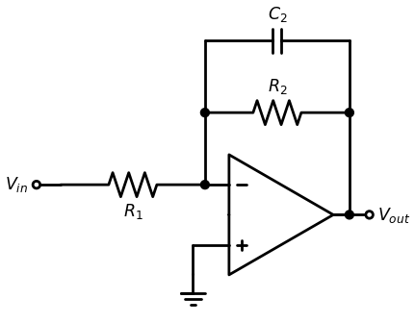
eerste orde laagdoorlaatfilter

Slide 7
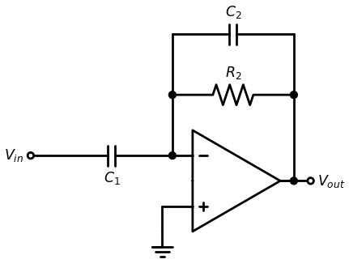
eerste orde hoogdoorlaatfilter

Slide 8


Slide 9

Bovenste gedeelte van het BiQuad circuit

Slide 10

Het volledige BiQuad circuit

Slide 11
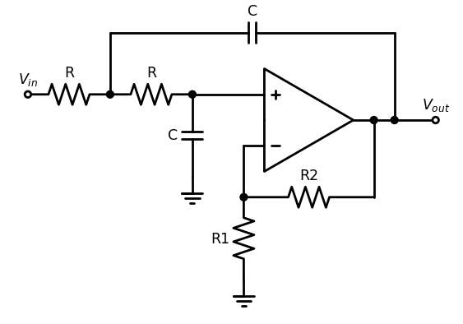
Sallen en Key laagdoorlaat circuit

Slide 12
## Butterworth filters
In dit hoofdstuk werken we een aantal concrete voorbeelden uit van Butterworth filters. We vergelijken hierbij de verschillende ordes en kijken hoe deze in praktijk worden geimplementeerd in hardware circuits.

Slide 13
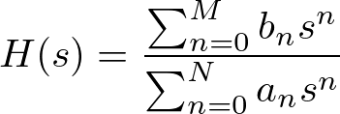

Slide 14

Amplitude en fase derde orde Butterworth laagdoorlaatfilter(1 MHz)

Slide 15
###### Polen derde orde Butterworth laagdoorlaatfilter(1 MHz)

Slide 16

Polen derde orde Butterworth laagdoorlaatfilter(1 MHz)

Slide 17

Opsplitsing derde orde Butterworth laagdoorlaatfilter

Slide 18

Detail rond de afsnijfrequentie

Slide 19

Opsplitsing in de bouwblokken H1 en H2

Slide 20

implementatie tweede orde filter H1

Slide 21

implementatie eerste orde filter H2

Slide 22

Amplitude en fase vijfde orde Butterworth laagdoorlaatfilter(1 MHz)

Slide 23

Polen vijfde orde Butterworth laagdoorlaatfilter (1 MHz)

Slide 24

Opsplitsing in 3 transferfunkties

Slide 25

Hardware implementatie in 3 building blocks

Slide 26

Vergelijking derde en vijfde orde Butterworth laagdoorlaatfilter

Slide 27

7de orde Butterworth banddoorlaatfilter

Slide 28

polen van een 7de orde Butterworth banddoorlaatfilter

Slide 29

Vergelijking banddoorlaatfilter en opeenvolging laagdoorlaat- en hoogdoorlaatfilter

Slide 30
###### Transferfunctie 7de orde Butterworth banddoorlaatfilter

Slide 31
###### Transferfunctie 7de orde Butterworth banddoorlaatfilter

Slide 32
###### Polen van een 7de orde Butterworth banddoorlaatfilter

Slide 33
###### Polen van een 7de orde Butterworth banddoorlaatfilter

Slide 34
###### Vergelijking 7de orde banddoorlaatfilter en opeenvolging laagdoorlaat- en hoogdoorlaatfilter

Slide 35
###### 40 MHz Chebyshev laagdoorlaatfilter

Slide 36
###### 40 MHz Chebyshev laagdoorlaatfilter

Slide 37
###### detail van de 6dB passband

Slide 38
###### polen derde orde 40 MHz Chebyshev laagdoorlaatfilter

Slide 39
###### polen derde orde 40 MHz Chebyshev laagdoorlaatfilter

Slide 40
###### 120 MHz 8ste orde Chebyshev laagdoorlaatfilter

Slide 41
###### 120 MHz 8ste orde Chebyshev laagdoorlaatfilter

Slide 42
###### detail van de 2dB passband

Slide 43
###### polen 120 MHz Chebyshev laagdoorlaatfilter

Slide 44
###### polen 120 MHz Chebyshev laagdoorlaatfilter

Slide 45
###### vergelijking Butterworth en Chebyshev laagdoorlaatfilters (8ste orde)

Slide 46
###### Transferfunctie Chebyshev 30 MHz laagdoorlaatfilter

Slide 47
###### Transferfunctie Chebyshev 30 MHz laagdoorlaatfilter

Slide 48
###### polen van de Chebyshev 30 MHz laagdoorlaatfilter

Slide 49
###### polen van de Chebyshev 30 MHz laagdoorlaatfilter

Slide 50
###### Transferfunktie van een Bessel Thomson hoogdoorlaatfilter (1 kHz)

Slide 51
###### Transferfunktie van een Bessel Thomson hoogdoorlaatfilter (1 kHz)

Slide 52
###### Herhaling gebruikte termen

